Slide 1

《国家制度与社会治理》第一单元 政治制度
第3课 ——中国近代至当代政治制度的演变——

Slide 2
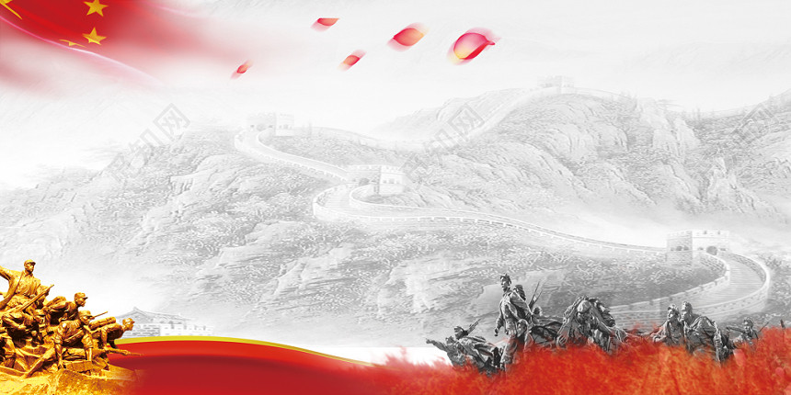
民国时期的政治制度
目录
CONTENTS
中共在根据地的制度探索
中华人民共和国的政治制度
【课程标准】了解共和制在中国建立的曲折过程，理解中国政治发展道路的独特性

Slide 3
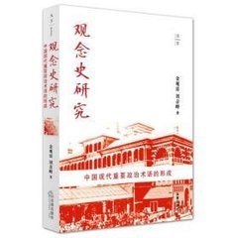
概念解析
共和
有两大基本特征：
1、政府机构和最高首脑由选举产生
2、民众参与国家事务
---摘自金观涛《观念史研究》

Slide 4
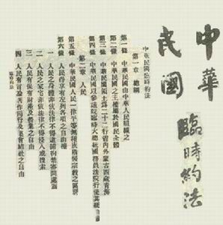
民国时期的政治制度
1.南京临时政府初建资产阶级民主共和制度
限制袁独裁，维护共和
主权在民、平等自由、三权分立、责任内阁
中华民国之主权属于国民全体国民一律平等，享有各项自由权
临时大总统副总统由参议院选举
中华民国之立法权，以参议院行之
法院以临时大总统及司法总长分别任命之法官组织
【课堂探究】根据材料，概括《临时约法》颁布的目的以及体现的原则。
Notes:
据2020年全国三卷历史真题改编

Slide 5
民国时期的政治制度
2.北洋政府时期共和制度的波折——政党政治
概念解析
北洋政府：是指中华民国前期以袁世凯为首的晚清北洋军阀在政治格局中占主导地位的中央政府。
政党政治：通常指一个国家通过政党行使国家政权的形式。广义包括各国政党为实现其政纲和主张而展开的一切政治活动和斗争。

Slide 6
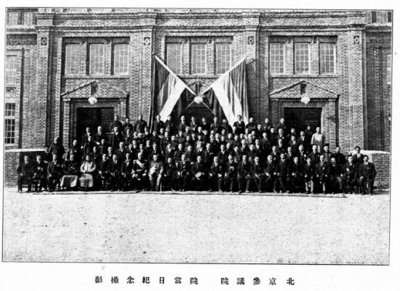
民国时期的政治制度
2.北洋政府时期共和制度的波折——政党政治
（1）背景：辛亥革命后，专制政权土崩瓦解，各类政党社团成立，各派政治力量迅速分化和重组。为谋求议会席位，展开激烈竞争，开始政党政治的尝试。
（2）政党政治活动：宋教仁的议会斗争
（3）政党政治的失败
“宋案”爆发——二次革命——镇压二次革命——解散国民党、议会——袁专制独裁

Slide 7
民国时期的政治制度
3.南京国民政府时期的政治制度——一党专政
孙中山的“革命程序”论
“军政”时期（1924年国民党一大到1928年北伐成功），早期是指在国民党的领导下，以革命的手段推翻清王朝的统治，建立资产阶级共和国，后来指通过武装革命彻底打到军阀，实现国家的统一和独立。
“训政”时期（1928年国民党完成形式上统一到1948年国民政府改组为总统府），以“军政”统一全国后，需要在国民党的领导下，以“训政”来开启民智，培养民众的民主意识。届时要实行约法，由政府派出经过训练、考试合格的人员，到各县筹备地方自治，并对人民进行使用民权和承担义务的训练。
“宪政”时期（1948年国民政府改组为总统府以后），孙中山认为，凡一省之内全部的县已实行自治，就可结束训政，开始宪政阶段。“宪政”是“还政于民”的宪政民主时期。

Slide 8
民国时期的政治制度
3.南京国民政府时期的政治制度——一党专政
（1）、训政时期
孙中山的理想
国民党的现实
九、一完全自治之县，其国民有直接选举官员之权，有直接罢免官员之权。……
十四、每县地方自治政府成立之后，得选国民代表一员，以组织代表会，参预中央政事。
--《国民政府建国大纲(1924)
在训政时期，由中国国民党全国代表大会代表国民大会领导行使政权；大会闭会期间，把政权付托国民党中央执行委员会；治权之行政、立法、司法、考试和监察五权，由国民党政府独揽执行。
--《训政纲领》（1928）
VS
【课堂探究】孙中山的“训政”理论，主要体现了怎样的民主政治原则？《训政纲领》反映出国民党的“训政”实质是什么？
主权在民原则
一党专政

Slide 9
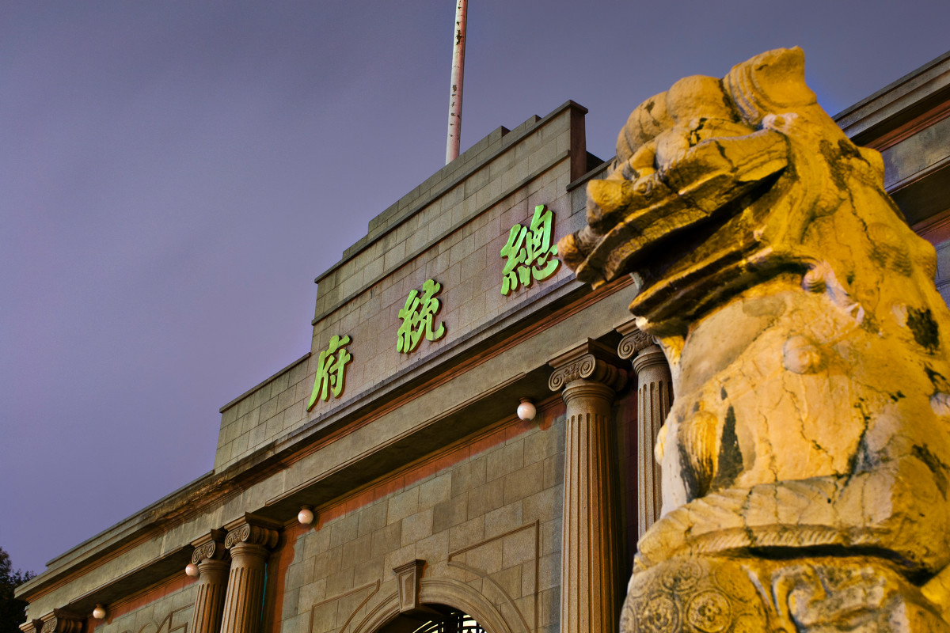
民国时期的政治制度
3.南京国民政府时期的政治制度——一党专政
（2）宪政时期
1948年，国民党打出“行宪”的招牌，召开“国民大会”，选举蒋介石、李宗仁为总统、副总统，建立总统府，取代国民政府，国民党以此为其统治披上“宪政”的外衣

Slide 10
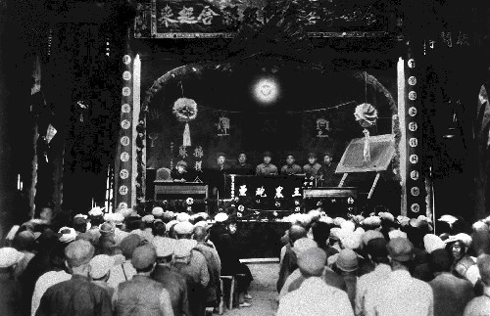
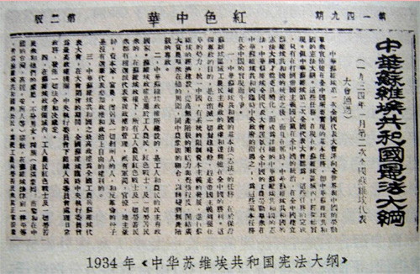
中共在根据地的制度探索
1.在革命根据地的探索——人民共和从这里出发
中华苏维埃第一次全国代表大会
凡上述苏维埃公民在十六岁以上皆是有苏维埃选举权和被选举权，直接派代表参加各级工农兵苏维埃的大会，讨论和决定一切国家的地方的政治事务。
----《中华苏维埃共和国宪法大纲》
大会选举毛泽东为临时中央政府主席,项英、 张国焘为副主席。

Slide 11
中共在根据地的制度探索
2.在抗日战争时期——共产党人的民主实验
中华苏维埃第一次全国代表大会
设边区政府、参议会；实施三三制
本党愿与各党各派及一切群众团体进行选举联盟，并在候选名单中确定共产党员只占三分之一，以便各党各派及无党无派人士均能参加边区民意机关之活动与边区行政之管理。
---《陕甘宁边区施政纲领》
适应抗日民族统一战线需要
第三条 凡居住在边区境内的人民, 年满十八岁, 不分阶级、党派、职业、男女、宗教、民族、财产及文化程度的差别, 都有选举权和被选举权。
---《陕甘宁边区各级参议会选举条例》
进一步巩固和扩大了抗日民族统一战线，加强了抗日民主政权的建设
【课堂探究】中国共产党在抗日根据地的政权建设上采取了什么措施？原因和意义是什么？

Slide 12
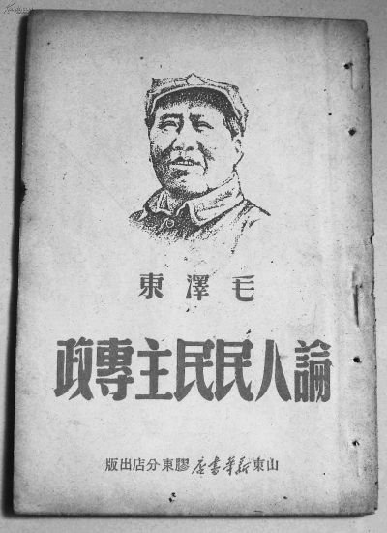
中共在根据地的制度探索
3.解放区——人民民主政权的建立
（1）背景：解放战争的胜利和解放区的日益扩大，在继承抗日根据地民主政权建设经验的基础上，制定了适合新形势下民主制度建设。
（2）措施：在解放区设置行政区，在行政区设置军政委员会或人民政府，作为最高一级的地方政府机关，各自管辖若干省级及以下行政单位。
（3）意义：解放区的民主政权建设为新中国的政权建设打下了坚实基础

Slide 13
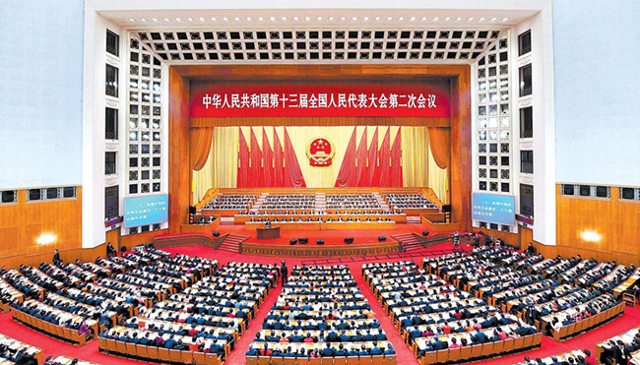
中华人民共和国的政治制度
1.人民代表大会制度——根本政治制度
(1)概念：以人民代表大会为核心和主要内容的国家政权组织形式，国家的一切权力属于人民，人民通过人民代表大会参与国家事务的管理，行使当家作主的权力
（2）过程：初步确立：1949年《共同纲领》；
正式建立：1954年宪法；
遭到破坏：1957年以后反右斗争扩大化和“左”倾思想影响，“文革”十年；
恢复完善：改革开放新时期

Slide 14
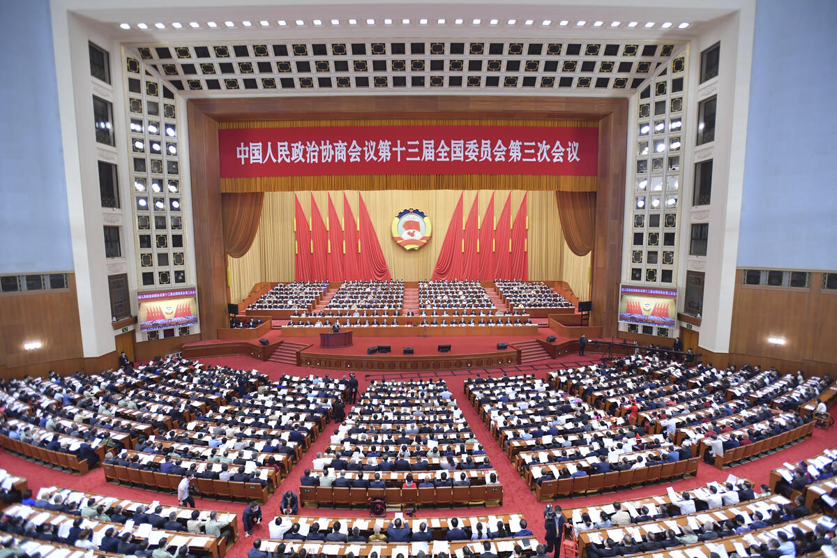
中华人民共和国的政治制度
2.中国共产党领导的多党合作和政治协商制度——基本政治制度
（1）过程：正式确立：1949年中国人民政治协商会议第一次会议；
初步发展：1956年三大改造基本完成后，提出“长期共存，互相监督”的八字方针；
遭到破坏：“文革”时期；
恢复完善：改革开放后，成为中国特色社会主义理论和实践的重要组成部分，写入宪法；
（2）地位：1954年以前代行人大职能。1954年以后作为爱国统一战线组织存在

Slide 15
重难拓展
1、民主共和制在中国建立的历程
1、辛亥革命后，建立了中华民国南京临时政府，颁布了《中华民国临时约法》，构建了民主共和制的雏形。
2、北洋政府建立后，实行专制，独裁，甚至两次复辟帝制，政党政治名存实亡，民主共和国徒有虚名。
3、南京国民政府建立后，蒋介石表面上以孙中山先生所设想的“以党治国”，“五权宪法”等思想为指导来组建政府，实质上其完全背离了孙中山先生的设想，借“训政”之名实行一党专政的独裁统治。4、中共在革命根据地建立的苏维埃政权，在抗日根据地建立的边区政府，在解放区建立的人民民主政权得到了人民的支持和拥护，这为其在全国范围内建立无产阶级领导的以工农联盟为基础的人民民主专政的共和国奠定了基础。
5、1949年，中华人民共和国成立，民族共和制在中国真正建立起来，人民当家做主得以实现，人民代表大会制度和中国共产党领导的多党合作和政治协商制度，确保了中国特色社会主义制度体系的完善运行。

Slide 16
重难拓展
2.民主共和制在中国建立的特点
特点：1、中国民主制度发展历程曲折、艰难，受到国外帝国主义势力、国内封建势力、国民党反对派等政治力量的阻挠。
2、中国民主制度发展历程经历由追求资产阶级民主政治到社会主义民主政治的发展历程
3、中国民主制度发展历程从盲目照搬、学习借鉴西方国家政治制度到逐渐结合自身国情，建立起适合中国国情的共和制。辛亥革命后模仿美国建立三权分立的民主共和执政府，但最终失败，后经中国共产党在根据地建立政权的尝试，最终建立起适合中国国情的人民民主专政的共和国。
4、民主共和制具有中国基本特色。中华人民共和国的政治制度是在历史发展的基础上，在一定思想的指导下缔造起来的，它没有采用许多国家实行的“三权分立”体制，而是实行“议行合一”的人民代表大会制度，他实行的并非多党制或一党制，而是共产党领导下的多党合作制。

Slide 17

课堂总结
南京临时政府：初建民主共和制度
中国近代至当代政治制度的演变
北洋政府：政党政治
民国时期的政治制度
南京国民民政府：一党专制
革命根据地：建立苏维埃政权
中共在根据地的制度探索
抗日根据地：建立边区政府
解放区：建立人民民主政权
人民代表大会制度
中华人民共和国的政治制度
中国共产党领导的多党合作和政治协商制度
Notes:
据2020年全国三卷历史真题改编

